Slide 1

Мультимедийные презентационные технологии и их роль в повышении информированности урока

Slide 2
1. Технология подготовки презентации
2. Особенности распределения и сбора информации

Slide 3
Презентация
(англ. presentation )–представление

Slide 4
Технология подготовки
Этап разработки
Этап дизайна

Slide 5
Этап разработки
Планирование презентации
Создание плана презентации.
Фиксация.

Slide 6

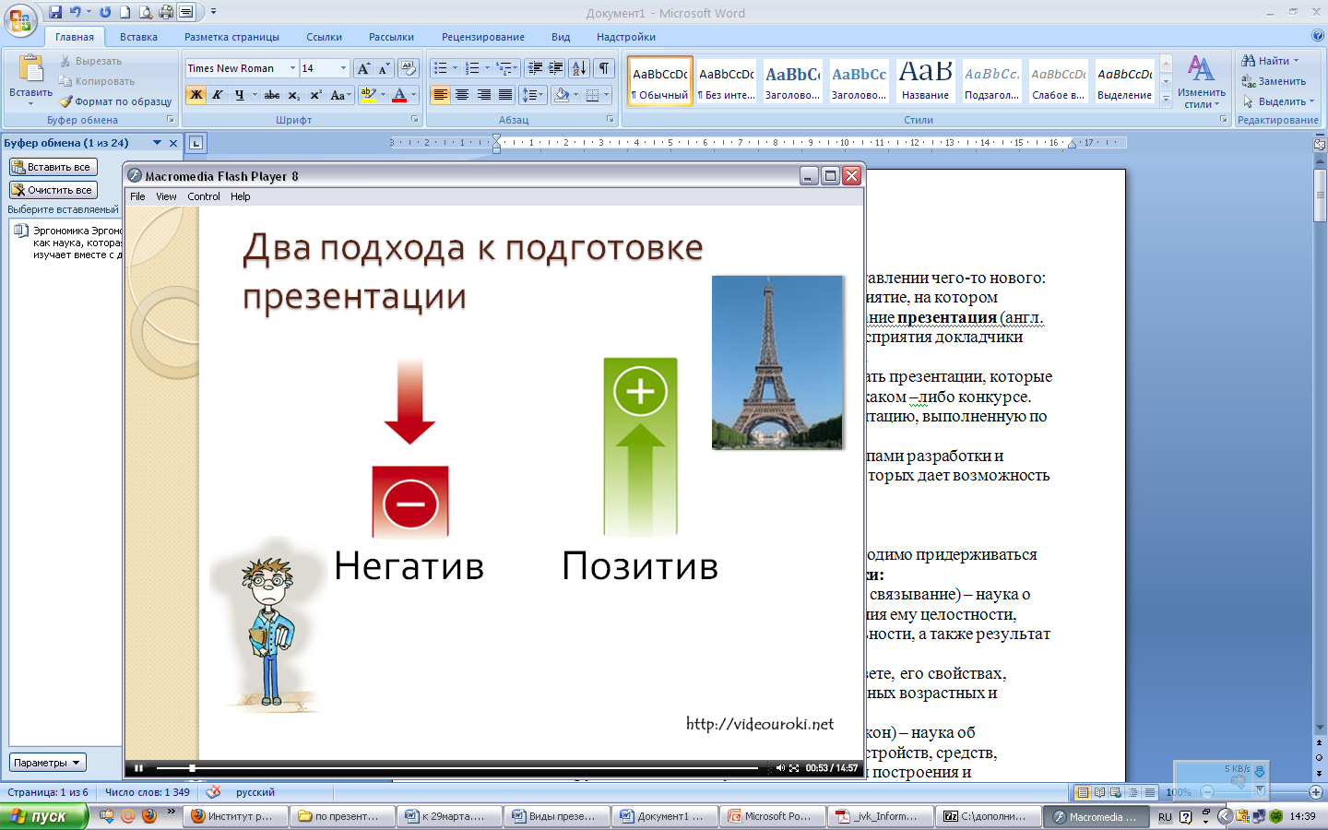

Slide 7
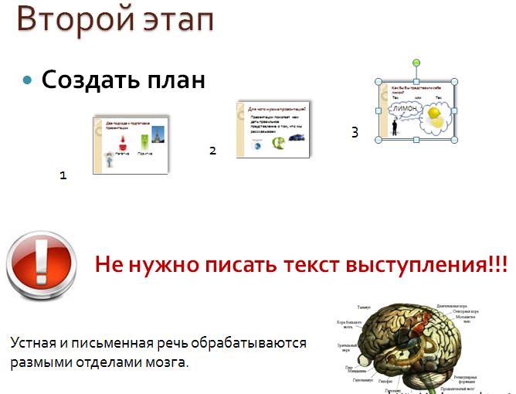


Slide 8
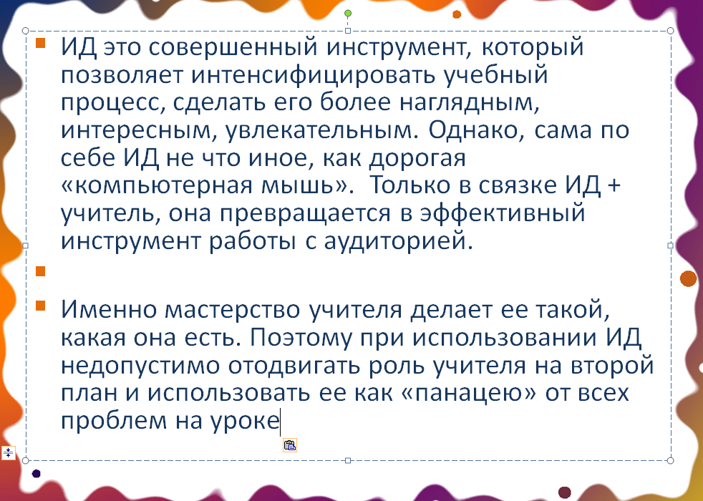

Slide 9
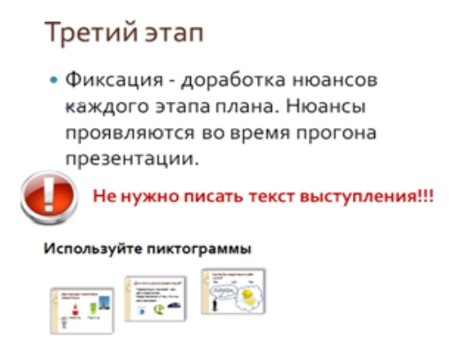


Slide 10
Этап дизайна презентации.
композиция
колористика
эргономика

Slide 11
колористика (лат. color – цвет) – наука о цвете, его свойствах, особенностях восприятия цвета людьми разных возрастных и социальных категорий и т. п.;

Slide 12
ЭКРАН МОНИТОРА - темные оттенки цветов для фона,
(яркие цвета утомляют )
МУЛЬТИМЕДИЙНЫЙ ПРОЕКТОР
(или бумага) - основной цвет выбирается из светлых оттенков.

Slide 13
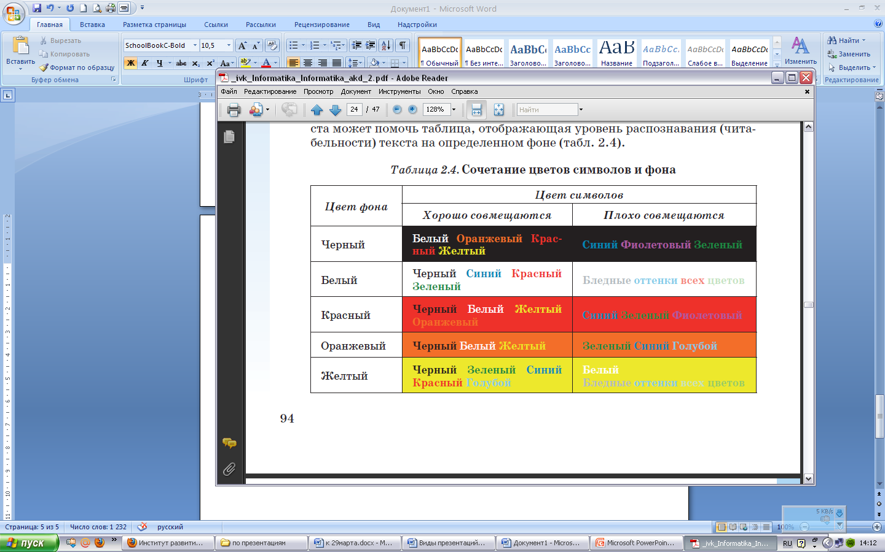
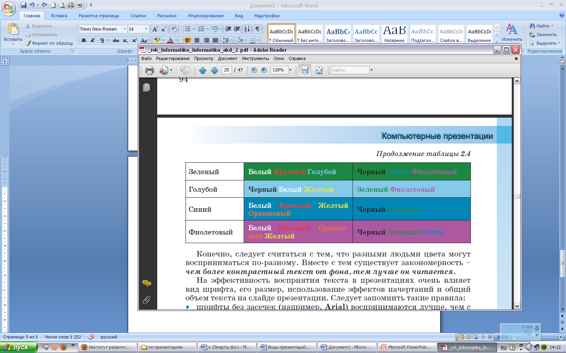
Сочетание цветов символов и фона

Slide 14
ГОВОРИТ САМА ЗА СЕБЯ
Пусть ваша презентация

